Slide 1
泸县龙维彬名师工作室

Slide 2
泸县龙维彬名师工作室
部编版七年级上册
第二单元 夏商周时期：早期国家与社会变革
第4课
夏商周的更替
课标要求：知道具有奴隶制特点的夏、商、西周王朝的建立与发展；
了解西周分封制等重要制度
一、觅国家之源---夏朝的建立与家天下
二、国家更迭悟兴衰---夏商周的更替
三、体制创新固国本---西周的分封制

Slide 3
泸县龙维彬名师工作室
学习目标
1.掌握夏、商、西周建立的基本史实；知道夏朝的建立标
志着早期国家的产生。
2.知道世袭制、分封制的形成，分析并理解分封制的影响。
3.通过夏、商、西周灭亡原因的分析，理解“得民心者得
天下，失民心者失天下”的道理。

Slide 4
泸县龙维彬名师工作室
一、觅国家之源---夏朝的建立与家天下
动动脑
读课文——夏朝的建立与“家天下”,回答以下问题：
夏朝建立的概况：（提示：建立时间，建立者，都城，统治范围，统治措施，地位 ）

Slide 5
泸县龙维彬名师工作室
一、觅国家之源---夏朝的建立与家天下
1.夏朝的建立
（1）时间：
（2）建立者：
（3）都城：
（4）统治范围：
（5）统治措施：
（6）地位:
约公元前2070年
禹
国家是文明社会的概括……国家形成的标志为：一是阶级的存在，二是凌驾于社会之上的公共权力的设立。
——恩格斯《家庭、私有制和国家的起源》
阳城
今河南中西部和山西南部一带
征服南方三苗，修建城池，制定各种制度。夏朝建立了军队，制定刑法，设置监狱。
是中国历史上第一个王朝

Slide 6
一、觅国家之源---夏朝的建立与家天下
泸县龙维彬名师工作室
2.“家天下”
“……及禹崩，虽授益，益之佐禹日浅，天下未洽。故诸侯皆去益而朝启曰‘吾君帝禹之子也。’于是启遂即天子位，是为夏后帝启。”
——《史记·夏本纪》
禅让制
世袭制
世袭制：指王位、爵号和财产按照家族血缘关系世代继承下去。

Slide 7
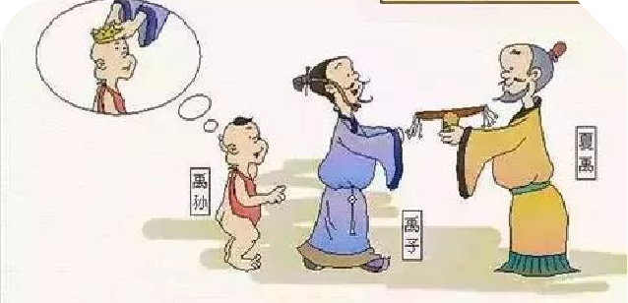
一、觅国家之源---夏朝的建立与家天下
泸县龙维彬名师工作室
2.“家天下”
材料研读
大道之行也,天下为公,选贤与（ jǔ ）能，…是谓大同。
今大道既隐,天下为家，各亲其亲，…是谓小康。——《礼记·礼运》
材料中 “家”指的是什么？
“家”：指帝王把国家政权世代据为己有，把国家当作自家私产。
公天下
家天下

Slide 8
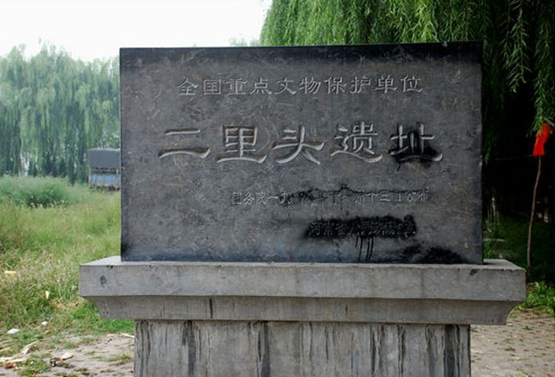
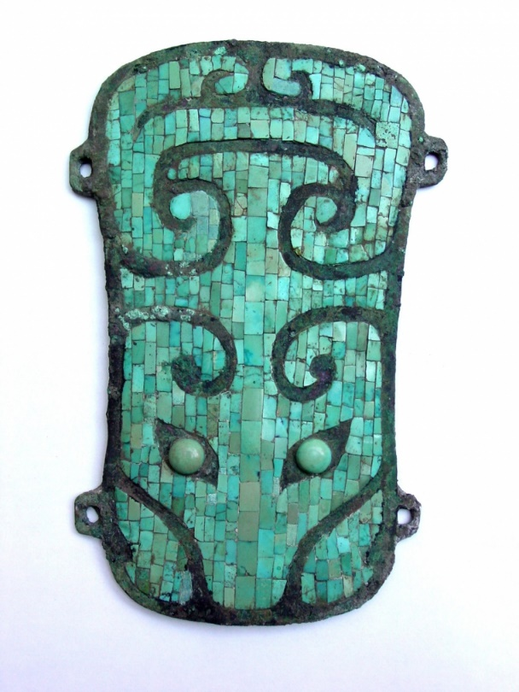
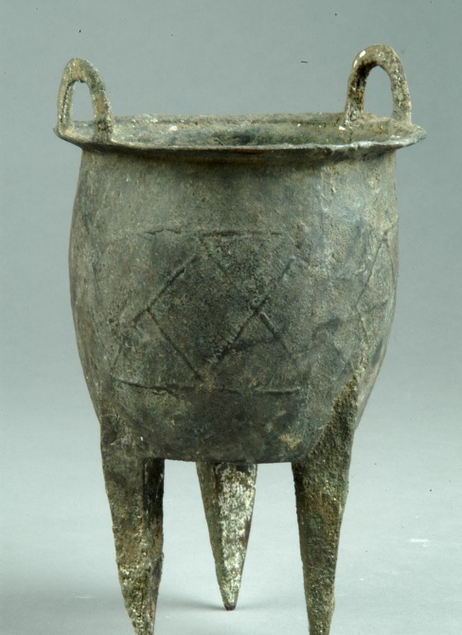
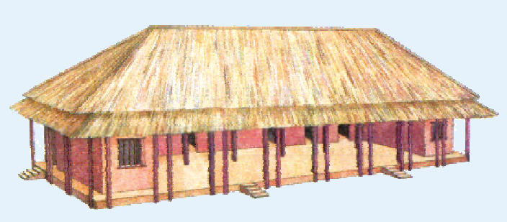
一、觅国家之源---夏朝的建立与家天下
泸县龙维彬名师工作室
3.夏朝的社会状况
河南偃师二里头遗址
反映了夏王朝的阶级分化和等级界限
反映了夏朝时期的文明进程
二里头遗址出土的镶嵌绿松石的铜牌
二里头遗址出土的铜鼎

Slide 9
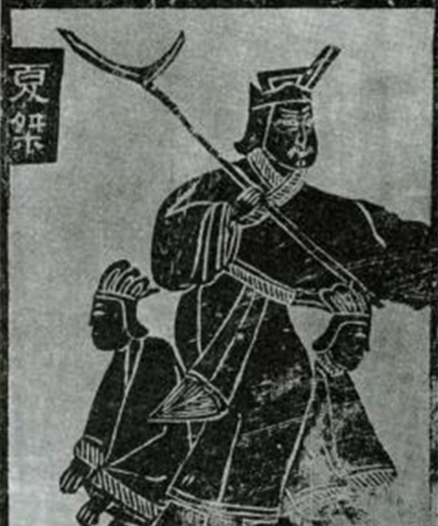
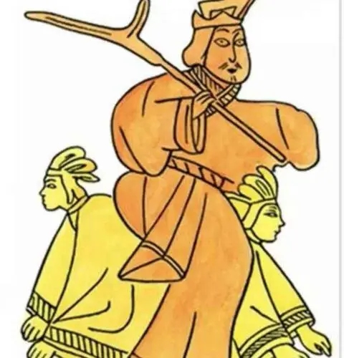
一、觅国家之源---夏朝的建立与家天下
泸县龙维彬名师工作室
4.夏朝的灭亡
亡国君主：桀（jie）
灭亡原因：
统治残暴，失去民心
手持戟把女仆当椅凳坐的桀。
山东武梁祠汉刻拓片

Slide 10
二、国家更迭悟兴衰---夏商周的更替
泸县龙维彬名师工作室
读课文，完成下表
朝代 | 建立 时间 | 建立 者 | 都城 | 统治措施 | 亡国之君
夏朝
商朝
西周
征服南方三苗，修筑城池，制定各种制度；建立军队，制定刑法，设置监狱。
约公元前2070年
阳城
禹
桀
约公元前1600年
亳
①任用贤才，发展农业、手工业和商业；②设置监狱，制定酷刑，加强对奴隶和平民的控制。
汤
商纣王
殷
公元前1046年
周武王
（姬发）
镐京
分封制
周幽王

Slide 11
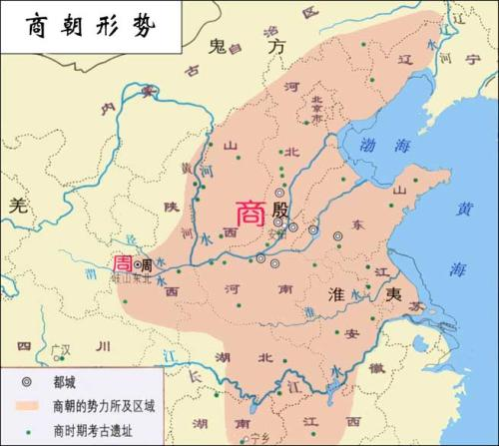
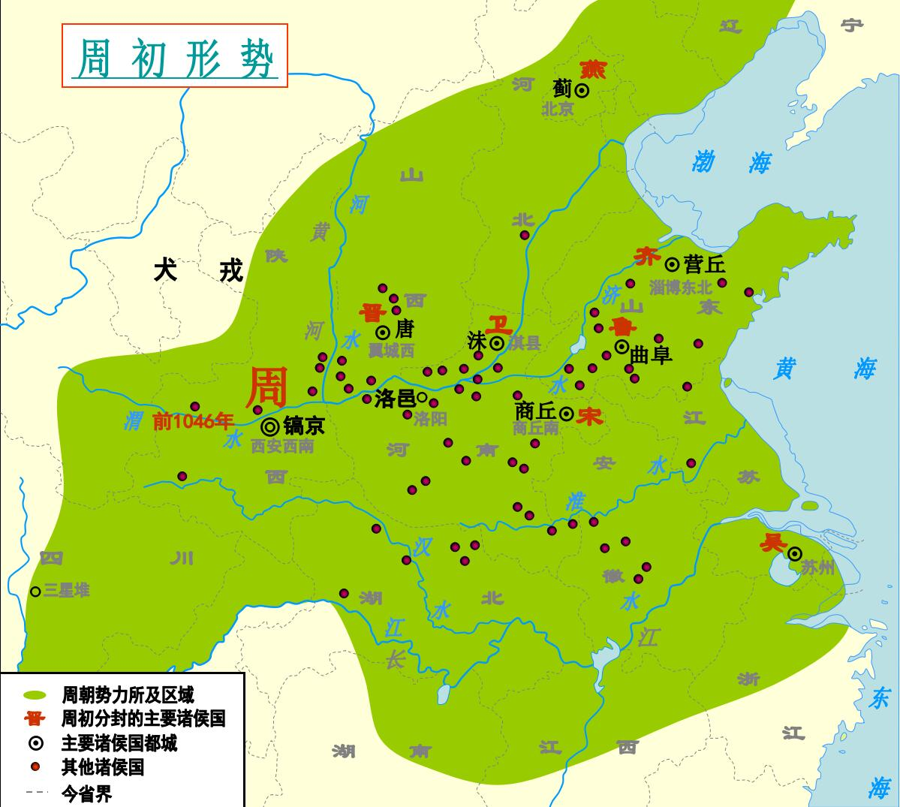
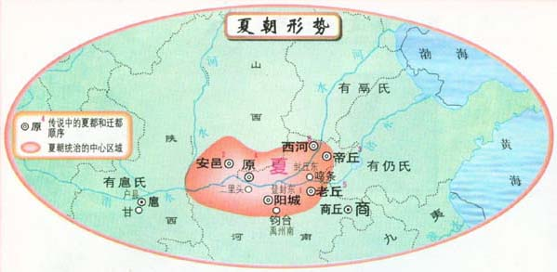
泸县龙维彬名师工作室
三、体制创新固国本---西周的分封制
Notes:
夏朝50多万平方公里,商朝100多万平方公里,周朝250多万平方公里

Slide 12
三、体制创新固国本---西周的分封制
泸县龙维彬名师工作室
动动脑
读课文——西周的分封制, 回答以下问题：
1.西周分封制的目的、对象？
2.被封者的权利和义务？
3.分封制有何影响?

Slide 13
泸县龙维彬名师工作室
三、体制创新固国本---西周的分封制
1.分封制的目的、对象
目的：稳定周初的政治形势，巩固疆土。
诸侯国 | 与王室关系 | 地理位置 | 经济状况
晋 | 宗亲（同姓） | 今山西 | 较富
卫 | 宗亲（同姓） | 今河南北部 | 较富
鲁 | 宗亲（同姓） | 今山东南部 | 富裕
燕 | 宗亲（同姓） | 今北京一带 | 贫瘠
齐 | 功臣 | 今山东北部 | 富裕
宋 | 商朝后裔 | 今河南南部 | 贫瘠
分封对象：根据血缘关系远近和功劳大小，将宗亲和功臣分封到各地。
“周公兼制天下，立七十一国，姬姓独居五十三人”——《荀子·儒效》

Slide 14
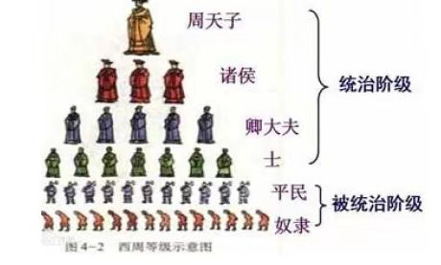
泸县龙维彬名师工作室
三、体制创新固国本---西周的分封制
2.被封者的权利与义务
权利：
周王授予他们管理土地和人民的权力，建立诸侯国。受封者可以在自己的封地内进行再分封。
义务：
西周等级示意图
层层分封，等级森严。确立了周王朝的社会等级制度“分封制”。周代的贵族等级分为天子、诸侯、卿大夫、士
向周王进献贡物，服从周王调兵。

Slide 15
泸县龙维彬名师工作室
三、体制创新固国本---西周的分封制
3.分封制的影响
读材料，分析分封制的作用？
材料一：普天之下，莫非王土；率土之滨，莫非王臣。
——《诗经》
①作用：保证了周王朝对地方的控制，稳定了政局，扩大了统治范围。
②弊端：诸侯具有较大的独立性，后来诸侯实力壮大，严重威胁周王朝统治。

Slide 16
泸县龙维彬名师工作室
课堂小结
夏朝的建立与家天下
夏商周的更替
夏商周的更替
西周的分封制

Slide 17
泸县龙维彬名师工作室
巩固练习
1.(2023·四川凉山)中国是世界四大文明古国之一，中国悠久的古代历史从某种意义上说也是一部朝代兴亡史。中国历史上第一个王朝( )
A.夏朝 B.商朝 C.周 D.秦朝
A
2.(2023·浙江台州)“夏传子，家天下。”古时《三字经》这样描述是因为夏朝创立了( )
A. 禅让制 B.分封制 C.世袭制 D.科举制
C

Slide 18
泸县龙维彬名师工作室
3.(2023·湖北荆州)二里头遗址是一座精心规划、庞大有序、史无前例的王朝大都，址内发现有宫殿建筑群、大型墓葬和制陶作坊、铸铜作坊等遗迹，还有平民生活区和墓葬群。二里头遗址反映出( )
A.夏出现级分化和等级界限
B.商朝社会贫富分化很严重
C.周是当时世界上最大的王朝
D.东周的各种社会矛盾激化
A

Slide 19
泸县龙维彬名师工作室
4．（2022·河南省）古书中常有夏代人造酒的说法，如大禹的臣子仪狄“始作酒醪（醪láo：浊酒），变五味”“杜康造酒”“少康作秫（秫shú：高粱）酒”。下列可能佐证这些说法的器物是（ ）
B
5.（2022·四川广元）山西省简称“晋”、山东省简称“鲁”、陕西省简称“秦”。这些省的简称与周朝哪一项政治制度有渊源（ ）
A．奴隶制 B．禅让制 C．分封制 D．世袭制
C

Slide 20
泸县龙维彬名师工作室
约公元前
2070年
约公元前
1600年
公元前
771年
商汤灭夏，建立商朝。
武王伐纣，
建立西周

Slide 21
未来
可期

